Slide 1
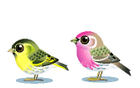
З и м у ю щ и е п т и ц ы
Д я т ел
Автор:
Иванова Анастасия,
ученица 2 класса «В»

Slide 2
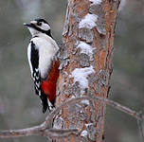
Чёрный жилет, Красный берет, Нос как топор, Хвост как упор.
Всё время стучит,
Деревья долбит,
Но их не калечит,
А только лечит.
(Дятел)

Slide 3
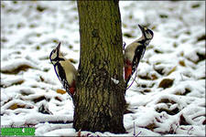
Внешне дятла трудно спутать с какой-нибудь другой птицей. Вертикальная посадка на стволе дерева, перемещение прямо вверх по стволу являются его отличительными чертами

Slide 4
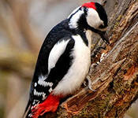
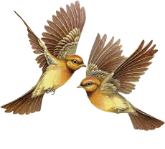
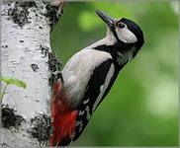
Дятла легко узнать и по красному беретику на головке и по чёрному жилетику. У него есть красные штанишки, а грудка у дятла беленькая.
Оказывается:
Самочки дятла «ходят без шапочки».
У них головка чёрная.

Slide 5
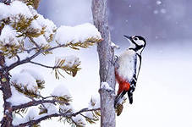
Я по дереву стучу,
Червячка добыть хочу,
Хоть он скрылся под корой,
Всё равно он будет мой.
У дятла острый длинный клюв, он им долбит дупла и щели.
Так дятел выдалбливает из толщи древесины насекомых.

Slide 6
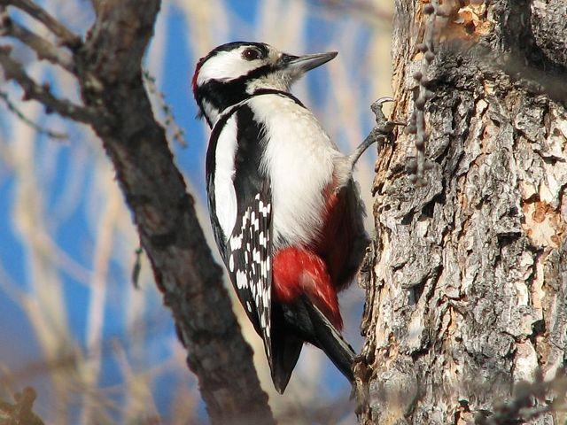
А еще у дятла особенный язык.
Он очень длинный (язык у него больше головы!!! 13-15 см), гибкий, тонкий, с острым кончиком и очень клейкий.
Языком он достает насекомых из-под коры деревьев и этим спасает деревья от гибели.
Поэтому дятла называют «лесной доктор».
Когда дятел долбит клювом деревья, он упирается на свой хвост. И поэтому хвост у него
очень сильный.

Slide 7
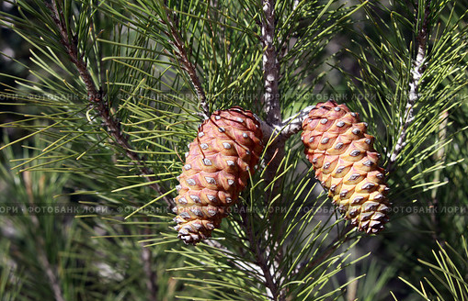
Зимой дятел кормится семенами сосны и ели.

Slide 8
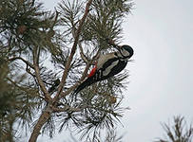
В это время дятлы оборудуют себе специальные "кузницы" –
щели в стволах.
За зиму под деревом, где располагалась "кузница", скапливается целая гора шишек.
За короткий зимний день дятел успевает раздолбить несколько десятков шишек, достав из каждой до полусотни жирных сосновых семян.
При этом многие шишки падают на землю, но они не высыхают, а значит сохраняют семена, которые в дальнейшем служат кормом для белок в самое голодное время. Этим же дятлы способствуют расселению сосны и ели по нашим лесам.

